Slide 1
EVENTSPROJECT / SOUTENANCE
VÉRIFIÉ AU 31/10/2026
eventsProject
52
#15
tests réussis
Jenkins SUCCESS
Gestion des rôles Participant et chaîne DevOps vers AWS EKS.
72,3 %
0
couverture des lignes
bug Sonar
Release vérifiée • Pipeline unique vers EKS • Réactivation du Learner Lab requise
État vérifié le 31 octobre 2026 • Source testée : 8a5a96f
1 / 26

Slide 2
EVENTSPROJECT / APPLICATION
VÉRIFIÉ AU 31/10/2026
Un périmètre métier précis
Tache décrit le rôle d'un participant dans un événement. Le modèle partagé du projet est conservé.
Un enum
Un participant
Un module intégré
INVITE, ORGANISATEUR, SERVEUR et ANIMATEUR.
Lire, affecter, remplacer ou retirer son rôle sans supprimer le participant.
Contrôleurs, services et repositories existants ; aucune entité de tâche indépendante.
entities/Tache.java • services/TacheService.java
2 / 26

Slide 3
EVENTSPROJECT / ARCHITECTURE
VÉRIFIÉ AU 31/10/2026
Du code au déploiement EKS
Jenkins, SonarQube et Nexus restent locaux ; la destination Kubernetes du pipeline unique est AWS EKS.
1 · GitHub / Tache
2 · Jenkins
3 · SonarQube
Source versionnée et checkout du commit.
Compilation, tests et rapports JaCoCo.
Analyse et quality gate bloquant.
4 · Terraform AWS
5 · Nexus / Docker Hub
6 · AWS EKS
Plan puis apply optionnel après revue.
JAR et image publiés et vérifiés.
Rollout et HTTP après réactivation du lab.
Jenkinsfile • Étapes AWS désactivées dans le build #15
3 / 26

Slide 4
EVENTSPROJECT / MODÈLE
VÉRIFIÉ AU 31/10/2026
Persister un rôle, conserver le modèle
Le rôle reste une valeur de Participant, enregistrée en chaîne dans MySQL.
public enum Tache {
INVITE, ORGANISATEUR,
SERVEUR, ANIMATEUR
}
// Participant.java
@Enumerated(EnumType.STRING)
Tache tache;
Lisibilité
La base contient le nom du rôle, pas sa position dans l'enum.
Intégrité
Le participant existe avant toute affectation ; les valeurs inconnues sont rejetées.
entities/Tache.java • entities/Participant.java
4 / 26

Slide 5
EVENTSPROJECT / API MÉTIER
VÉRIFIÉ AU 31/10/2026
Un cycle de rôle vérifié par HTTP
Le JAR et l'image finale ont été testés contre le MySQL dédié, en complément des tests automatisés.
GET /taches
POST /event/addPart
PUT /taches/participants/{id}
Consulter les quatre rôles possibles.
Créer un participant avec un ID généré.
Affecter ou remplacer le rôle.
GET /taches/participants/{id}
DELETE /taches/participants/{id}
Le participant reste
Relire le rôle réellement persisté.
Retirer le rôle ; réponse HTTP 204.
Le retrait du rôle ne supprime pas sa fiche.
16-readiness/final-baseline-readiness.json
5 / 26

Slide 6
EVENTSPROJECT / DTO
VÉRIFIÉ AU 31/10/2026
Limiter les champs reçus par l'API
Les DTO de requête définissent les champs modifiables. Les relations entrantes acceptent uniquement des IDs positifs.
@Getter
@Setter
public class RoleRequest {
private Tache tache;
}
// Le participant vient du chemin HTTP :
service.assignRole(id, request.getTache());
Créations protégées
ParticipantCreateRequest, EventCreateRequest et LogisticsCreateRequest.
Champs réservés
Un client ne peut imposer l'ID généré ni le coût calculé.
controllers/dto/RoleRequest.java • EventRequests.java
6 / 26

Slide 7
EVENTSPROJECT / DTO
VÉRIFIÉ AU 31/10/2026
Des réponses sans graphe JPA récursif
Les DTO de réponse conservent les champs scalaires ; leurs relations exposent des identifiants.
{
"idPart": 7,
"nom": "Demo",
"tache": "SERVEUR",
"events": [{ "idEvent": 10 }]
}
// Rôle : participantId + tache
Sérialisation bornée
Évite Participant → Event → Participant dans les réponses JSON.
Contrat explicite
URLs et champs scalaires conservés ; détail imbriqué remplacé par des références ID.
Exemple de JSON conforme au DTO • EventResponses.java • docs/DTO_API.md
7 / 26

Slide 8
EVENTSPROJECT / VALIDATION
VÉRIFIÉ AU 31/10/2026
Rejeter les erreurs avant la persistance
Le NPE historique sur une référence absente est corrigé ; les erreurs attendues sont contrôlées.
HTTP 400
HTTP 404
HTTP 204
Identifiant nul ou négatif, enum inconnu, rôle manquant ou référence invalide.
Participant absent ou événement introuvable pour l'affectation logistique.
Retrait du rôle réussi, sans suppression du participant.
EventReferenceValidationTest • TacheRestControllerTest • HTTP/MySQL réel
8 / 26

Slide 9
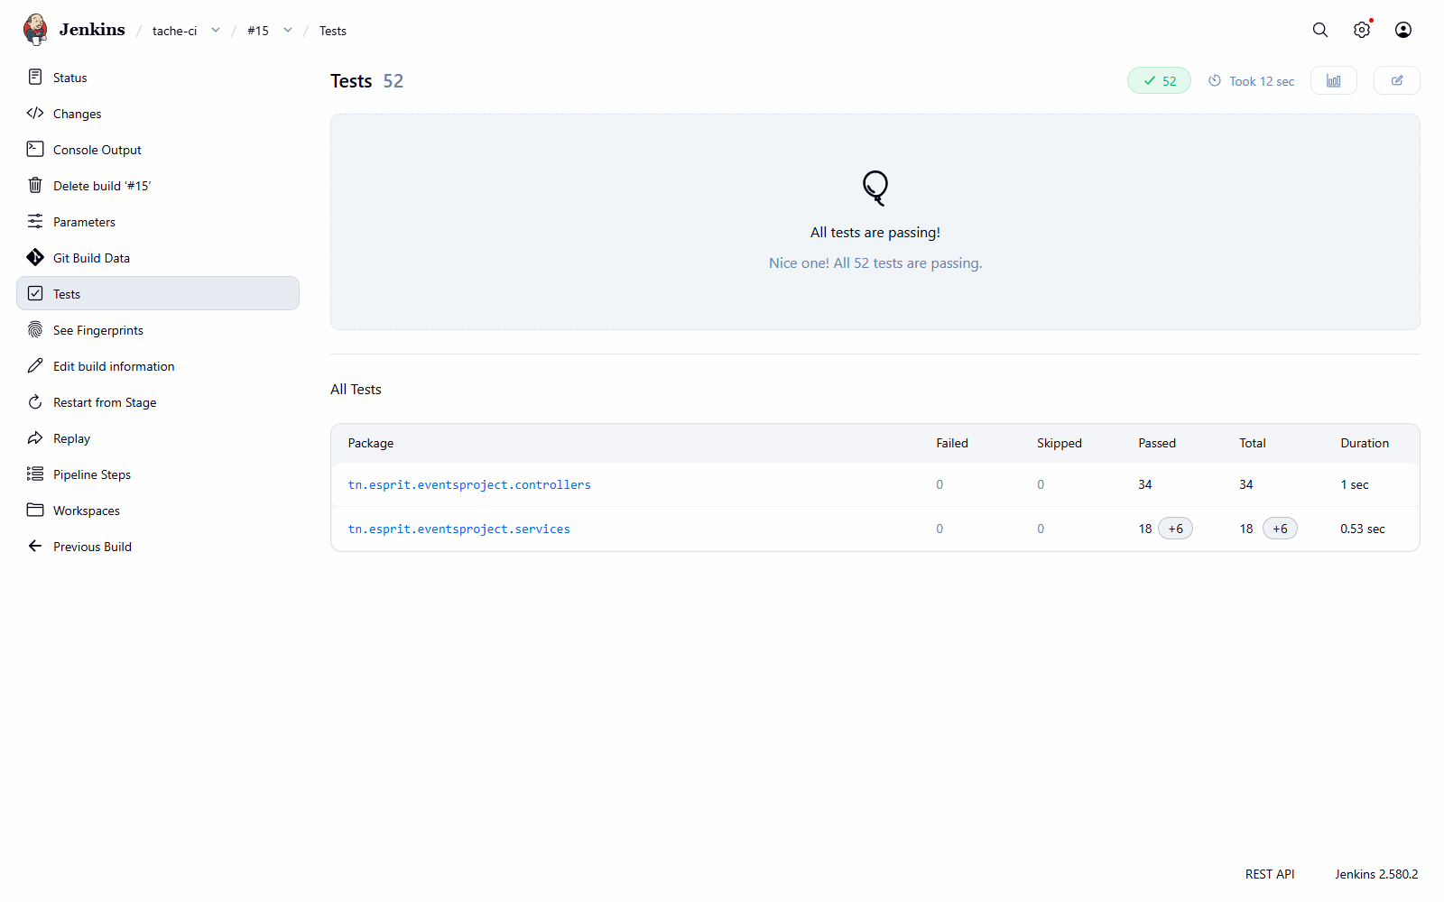
EVENTSPROJECT / TESTS
VÉRIFIÉ AU 31/10/2026
52 tests automatisés réussis
Jenkins #15 : zéro échec, zéro erreur et aucun test ignoré.
Service / Mockito
Règles de rôle et références manquantes.
HTTP / DTO
Contrats, allowlists et sérialisation cyclique.
JPA / H2
Persistance réelle ; MySQL vérifié séparément.
Jenkins #15 • Rapport JUnit authentique
9 / 26

Slide 10
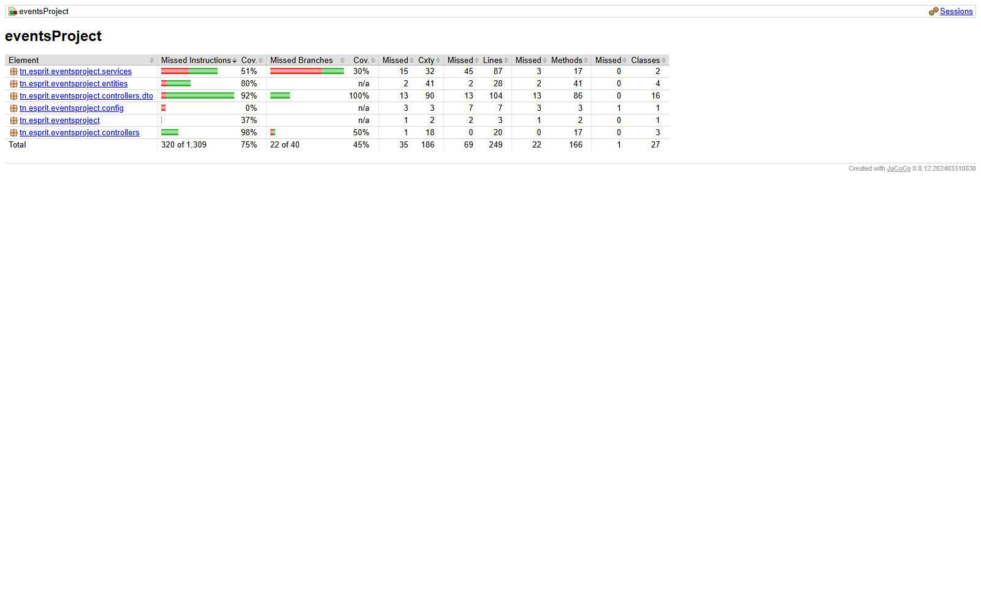
EVENTSPROJECT / COUVERTURE
VÉRIFIÉ AU 31/10/2026
JaCoCo : une couverture mesurée
Les rapports HTML et XML sont produits par Maven, archivés dans Jenkins et consommés par SonarQube.
72,3 %
Couverture globale des lignes.
45,0 %
Couverture globale des branches.
Rapports obligatoires
Le build vérifie la présence des fichiers HTML et XML.
pom.xml • Jenkinsfile • 16-readiness/sonar-build-15.json
10 / 26

Slide 11
EVENTSPROJECT / QUALITÉ
VÉRIFIÉ AU 31/10/2026
Un quality gate réellement évalué
SonarQube #15 : gate OK, conditions évaluées, aucune violation nouvelle.
0
87,9 %
Périmètres distincts
Bug, vulnérabilité, code smell et security hotspot.
Couverture du nouveau code, seuil du gate : 80 %.
Couverture globale Sonar : 68,5 % ; couverture des lignes : 72,3 %.
16-readiness/sonar-build-15.json
11 / 26

Slide 12
EVENTSPROJECT / GIT
VÉRIFIÉ AU 31/10/2026
Tracer les changements sur Tache
Branche dédiée, commits réels et historique préservé. Les modifications de documentation sont exclues du polling.
fee07ba DTO et préparation du pipeline EKS
8a5a96f Validation des références absentes
7b7f585 Preuves et blocage du Learner Lab
Source testée par Jenkins #15 :
8a5a96f28c1e9d1fd2aa14146af43c6efcfd7bfe
Reproductibilité
Le tag d'image reprend le commit et le numéro de build.
Traçabilité
Chaque résultat possède un journal, un rapport ou une capture authentique.
Jalons Git, résumés des commits • Source du build #15
12 / 26

Slide 13
EVENTSPROJECT / JENKINS
VÉRIFIÉ AU 31/10/2026
Un seul pipeline, une release actuelle
tache-ci #15 SUCCESS. L'ancien job de promotion est désactivé ; son historique est conservé.
Compiler et tester
Analyser
Préparer AWS
52 tests et rapports JaCoCo obligatoires.
SonarQube et gate OK avant publication.
Terraform : validation, plan et approbation.
Publier
Déployer EKS
Contrôler
Nexus et Docker Hub réellement exécutés.
Image du build courant, plus de dépendance au build #9.
Rollout et HTTP ; étapes AWS ignorées dans #15.
08-jenkins/build-15-summary.json • Jenkinsfile
13 / 26

Slide 14
EVENTSPROJECT / TERRAFORM
REPRISE AWS À EFFECTUER
Un plan avant toute création AWS
Le module terraform/aws-eks partage le state AWS canonique ; le state local de supervision reste séparé.
RUN_TERRAFORM = true
fmt → init → validate → plan
APPLY_TERRAFORM = false // par défaut
revue du plan et du coût
approbation manuelle dans Jenkins
apply du plan sauvegardé exact
Garde-fous
Compte attendu, profil lab dédié et accès API limité aux IPv4 /32.
Statut actuel
Hash provider Linux corrigé ; nouveau plan requis après réactivation du lab.
terraform/aws-eks/ • docs/JENKINS_TERRAFORM.md
14 / 26

Slide 15
EVENTSPROJECT / NEXUS
VÉRIFIÉ AU 31/10/2026
Le même JAR dans toute la chaîne
Le SHA-256 du JAR Jenkins #15 est identique à celui téléchargé de Nexus et à celui présent dans l'image Docker.
Jenkins
Nexus
Docker
JAR archivé après le build réussi.
Snapshot 1.0.0-20261031.023455-10.
/app/app.jar vérifié dans le conteneur de test.
16-readiness/release-15-verification.json
15 / 26

Slide 16
EVENTSPROJECT / DOCKER
VÉRIFIÉ AU 31/10/2026
Une image publique vérifiée
Le manifeste distant est accessible sans compte et identique au manifeste linux/amd64 local.
Dépôt
Tag livré
Intégrité
ayyoub1/events-tache
tache-8a5a96f28c1e-15
HTTP 200 anonyme ; digest SHA-256 local/distant identique.
Digest : 5c4ff54095b9ae76… • 16-readiness/release-15-verification.json
16 / 26

Slide 17
EVENTSPROJECT / RUNTIME
VÉRIFIÉ AU 31/10/2026
Tester l'image réellement construite
L'image #15 a été lancée temporairement contre MySQL, puis le conteneur de test a été supprimé.
Readiness UP
Métier et métriques
Utilisateur 10001
Application et connexion MySQL opérationnelles.
DTO, affectation du rôle, 404 attendu et export Prometheus vérifiés.
Exécution non-root, confirmée dans le conteneur.
16-readiness/docker-image-15-smoke.json
17 / 26

Slide 18
EVENTSPROJECT / OBSERVABILITÉ
VÉRIFIÉ AU 31/10/2026
Des logs et des métriques exploitables
L'application expose des métriques Actuator ; Prometheus collecte et Grafana visualise.
/events/actuator/health/readiness
/events/actuator/prometheus
DEBUG lecture du rôle
INFO affectation / retrait
WARN entrée invalide / participant absent
ERROR incident inattendu, sans secret
Export vérifié
Métriques JVM et requêtes HTTP présentes dans le runtime testé.
Collecte EKS
Manifests et dashboard prêts ; vérification live après réactivation.
application.properties • TacheService.java • TacheExceptionHandler.java
18 / 26

Slide 19
EVENTSPROJECT / AWS EKS
REPRISE AWS À EFFECTUER
Une infrastructure de démonstration maîtrisée
La configuration AWS vise us-east-1 et réutilise le VPC, les subnets et LabRole du laboratoire.
Quatre ressources
Un worker
Stockage applicatif
Cluster EKS, launch template, node group et add-on EBS CSI.
t3.medium fixe ; disque système gp3 chiffré de 20 Gio.
MySQL 4 Gio, Prometheus 1 Gio, Grafana 1 Gio ; accès par tunnels authentifiés.
terraform/aws-eks/ • k8s/eks/ • Création actuelle en attente de revue
19 / 26

Slide 20
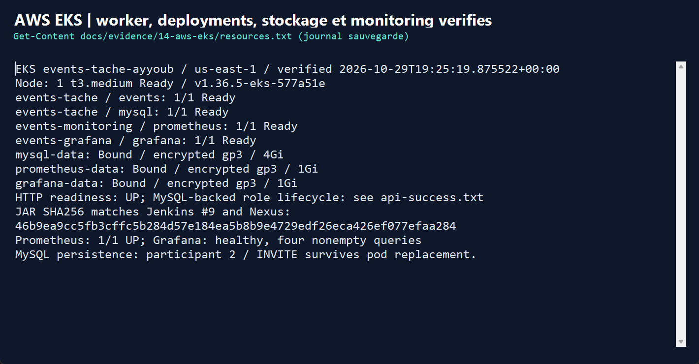
EVENTSPROJECT / PREUVE AWS
DÉMONSTRATION DU 29/10/2026
EKS : démonstration réalisée le 29 octobre
Le déploiement précédent a été vérifié sur AWS puis supprimé après accord ; cette capture ne décrit pas un cluster actif aujourd'hui.
1 worker Ready
Un nœud t3.medium disponible.
4 deployments
Application, MySQL, Prometheus et Grafana.
3 PVC Bound
Volumes gp3 chiffrés vérifiés.
Capture authentique du 29/10/2026 • Infrastructure ensuite nettoyée
20 / 26

Slide 21
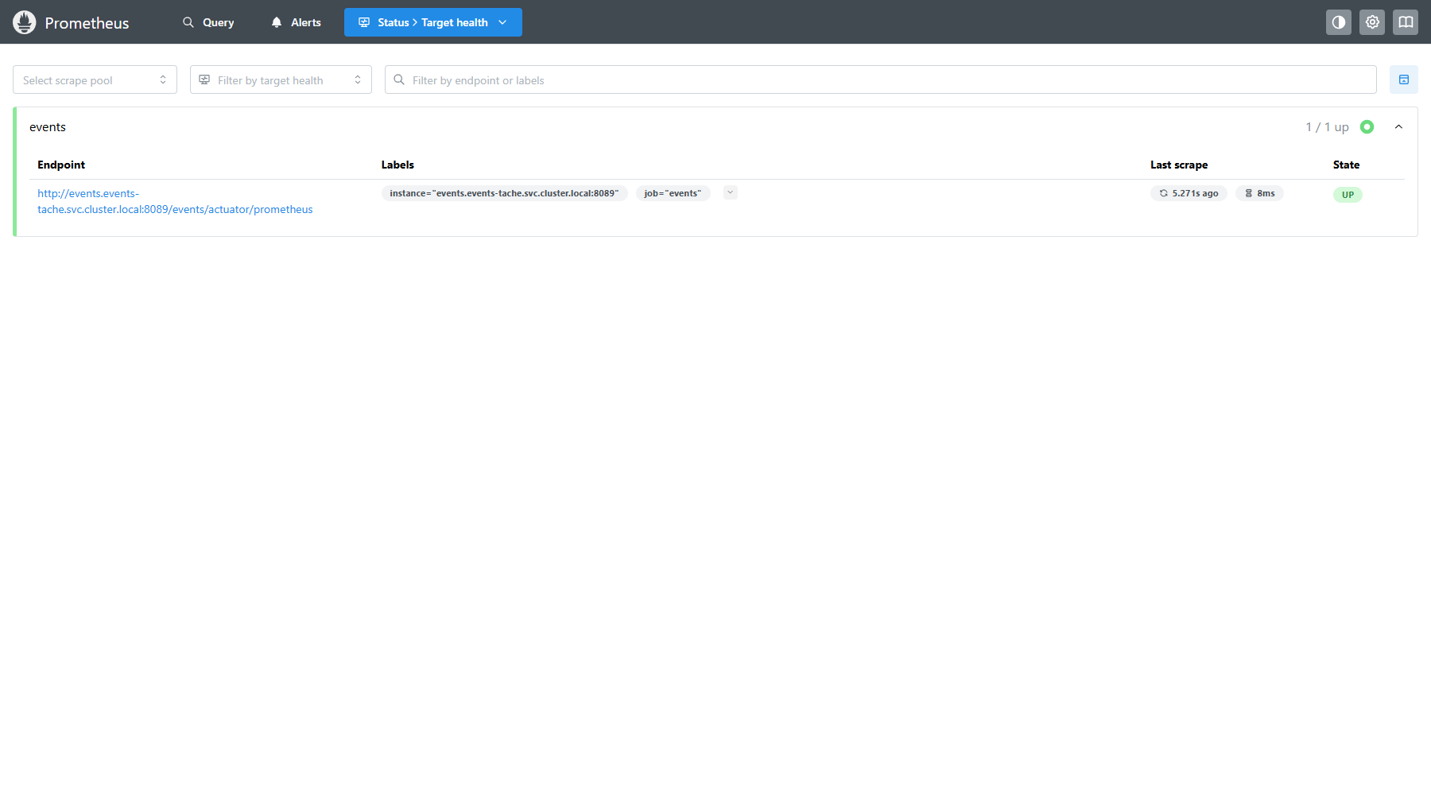
EVENTSPROJECT / PROMETHEUS
DÉMONSTRATION DU 29/10/2026
Prometheus : une cible réellement UP
Lors de la démonstration AWS du 29 octobre, Prometheus collectait les métriques Actuator du Service applicatif.
Collecteur
Scrape toutes les 15 secondes.
Cible applicative
Service events, port 8089, chemin /events/actuator/prometheus.
Reprise
La cible devra redevenir UP dans le nouveau cluster.
Capture du 29/10/2026 • k8s/eks/prometheus.yaml
21 / 26

Slide 22
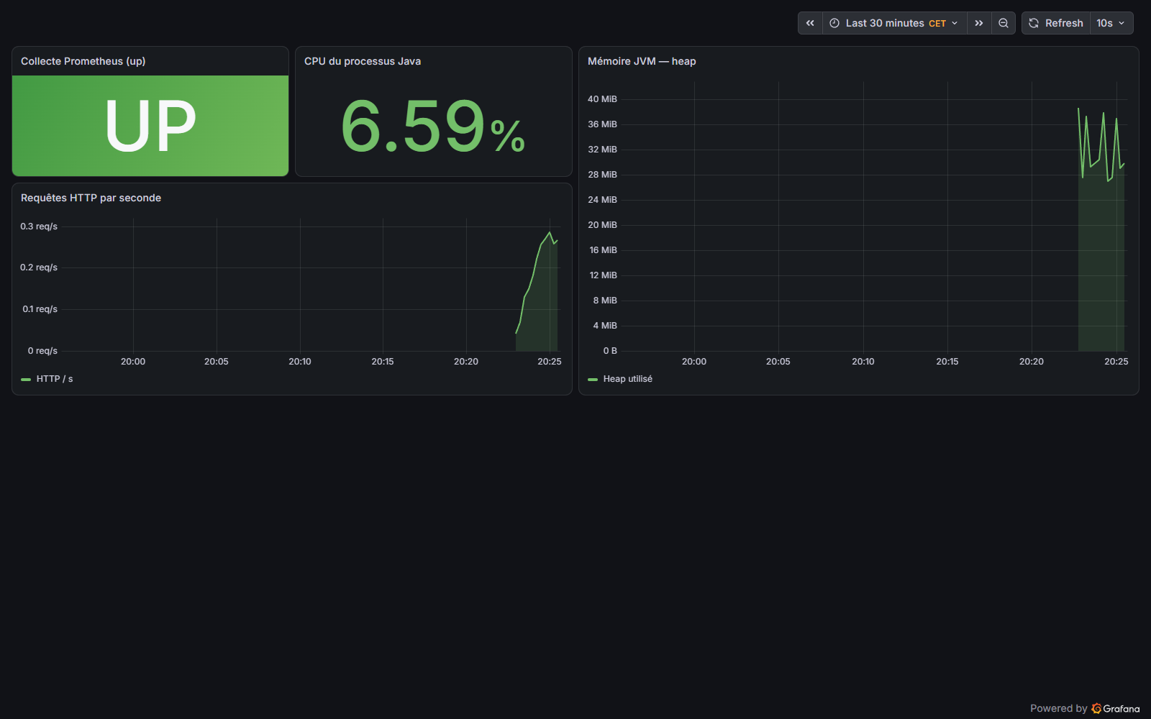
EVENTSPROJECT / GRAFANA
DÉMONSTRATION DU 29/10/2026
Grafana : un dashboard provisionné
La démonstration AWS précédente valide la datasource Prometheus et quatre requêtes non vides.
Quatre vues
Cible UP, CPU Java, mémoire JVM et débit HTTP.
Provisioning
Datasource et dashboard fournis par la configuration du dépôt.
Reprise
Santé de la datasource et valeurs à vérifier après bootstrap.
Capture du 29/10/2026 • monitoring/grafana-dashboard.json
22 / 26

Slide 23
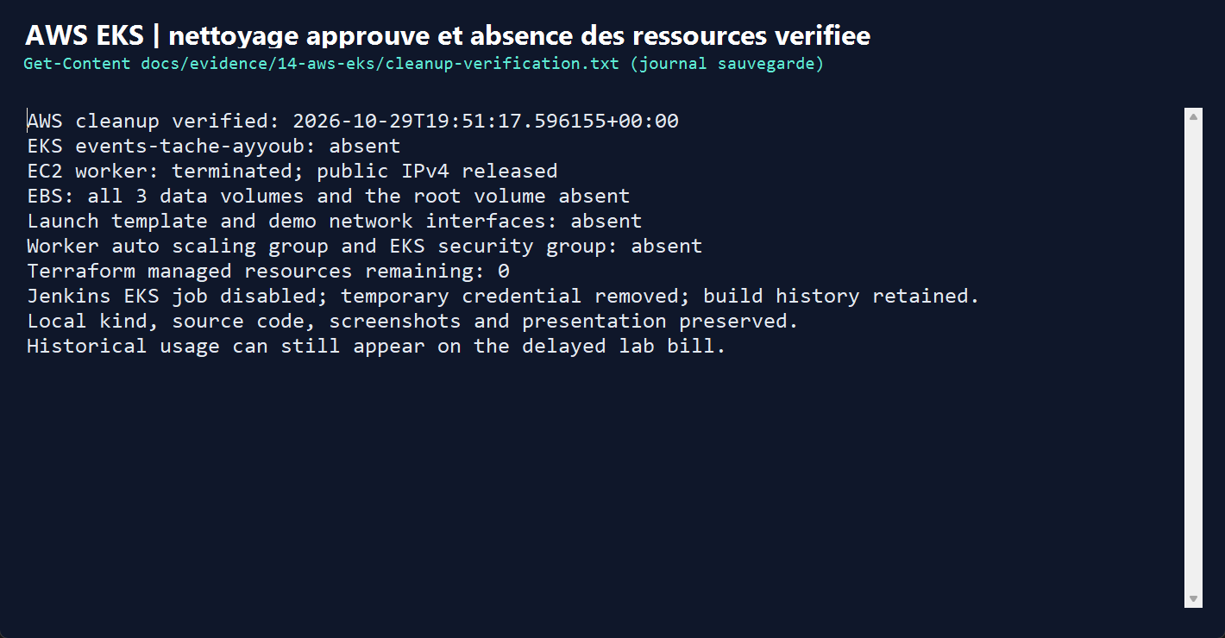
EVENTSPROJECT / CYCLE DE VIE
DÉMONSTRATION DU 29/10/2026
Nettoyer après la démonstration
Le nettoyage précédent a été approuvé et contrôlé : ressources Terraform et volumes de données supprimés.
Données d'abord
Suppression des PVC avant celle du cluster.
Plan de destruction
Revue puis accord avant l'apply destructif.
État confirmé
Cluster précédent absent et volumes EBS supprimés.
Preuve historique • 14-aws-eks/cleanup-verification.json
23 / 26

Slide 24
EVENTSPROJECT / REPRISE AWS
REPRISE AWS À EFFECTUER
Les étapes pour relancer la démonstration
La policy voc-cancel-cred refuse actuellement EKS ; le laboratoire doit être redémarré avant de préparer un nouveau plan.
1 · Démarrer le lab
2 · Préparer Jenkins
3 · Revoir le plan
Renouveler les trois credentials du profil dédié.
Vérifier identité, compte, budget et CIDRs /32 ; renouveler les Secret files.
DEPLOY_EKS=false ; approbation explicite avant apply.
4 · Bootstrap
5 · Livrer
6 · Prouver
Namespaces, Secrets, MySQL, monitoring et RBAC.
Renouveler le token EKS ; lancer le pipeline avec DEPLOY_EKS=true.
HTTP/MySQL, PVC, cible UP, datasource et dashboard.
docs/AWS_EKS_OPERATIONS.md • docs/JENKINS_TERRAFORM.md
24 / 26

Slide 25
EVENTSPROJECT / BILAN
VÉRIFIÉ AU 31/10/2026
Des résultats vérifiés, une reprise documentée
La release applicative et ses preuves sont prêtes ; la nouvelle activation AWS dépend du Learner Lab.
Application
Chaîne CI
Infrastructure
DTO entrée/sortie, 52 tests, HTTP/MySQL et erreurs contrôlées.
Jenkins #15, gate OK, JaCoCo, Nexus et Docker Hub vérifiés.
Preuves AWS historiques conservées ; plan et bootstrap à reprendre après activation du lab.
docs/READINESS.md • docs/EVALUATION_TRACKER.md
25 / 26

Slide 26
EVENTSPROJECT / DÉFENSE DES SOURCES
VÉRIFIÉ AU 31/10/2026
Trois choix à expliquer
Les réponses sont visibles ici ; aucune note orateur n'est ajoutée au fichier PowerPoint.
Pourquoi un DTO ?
Pourquoi un enum ?
Pourquoi plan puis apply ?
Définir le contrat HTTP, limiter les champs modifiables et empêcher les cycles JPA.
Tache représente quatre rôles du participant, pas une tâche métier autonome.
Examiner les ressources et le coût avant d'autoriser une modification AWS.
docs/ORAL_DEFENSE.md • docs/DTO_API.md
26 / 26

